Slide 1
لائحة المدرسة
"مرزابوتو"الابتدائية

Slide 2
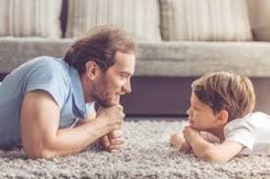
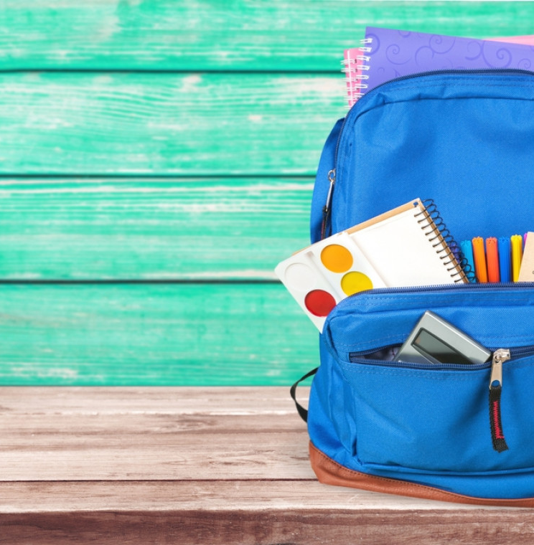
الدور الأساسي للوالدين
يتعاون الوالدان مع المدرسة لمساعدة أطفالهما ليفهمو أهمية احترام القواعد المنصوصة عليهوم في لائحة المدرسة وعلى وجه الخصوص
ليحضرو في الوقت المناسب لاحترام وقت الدخول
ليذكرو ارتداء الكمامة
لينظمو ما يلزم لالمدرسة: تحضير حقيبة الظهر، وجبة خفيفة وكل ما هو مطلوب
يحضران الوالدان عذر الغياب عن المدرسة أو التأخير في الدخول
ليستخبرو نفسهما يوميًا عن الإخطارات التي تقدمها المدرسة وبإلحاق التوقيع عند الاقتضاء
ليتحققو اليوميات يوميا

Slide 3
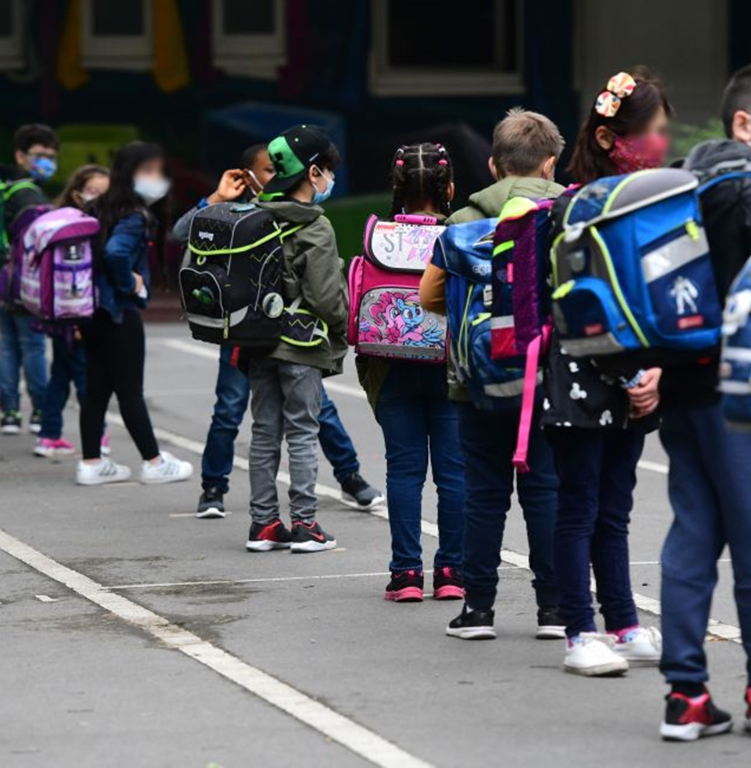
الدخول/الخروج والتأخيرات
الدخول والخروج
الدرجة الأولى 8.15 - 16.15، سلم B
الدرجة الثانية 8.15 - 16.15، سلم A
الدرجة الثالثة 8 - 16، سلم C1
الدرجة الرابعة 8 - 16، سلم B
الدرجة الخامسة 8 - 16، سلم C
في حالة التأخير، سيدخل التلاميذ من المدخل الرئيسي الساعة 9 صباحًا مع الوالدين.

Slide 4
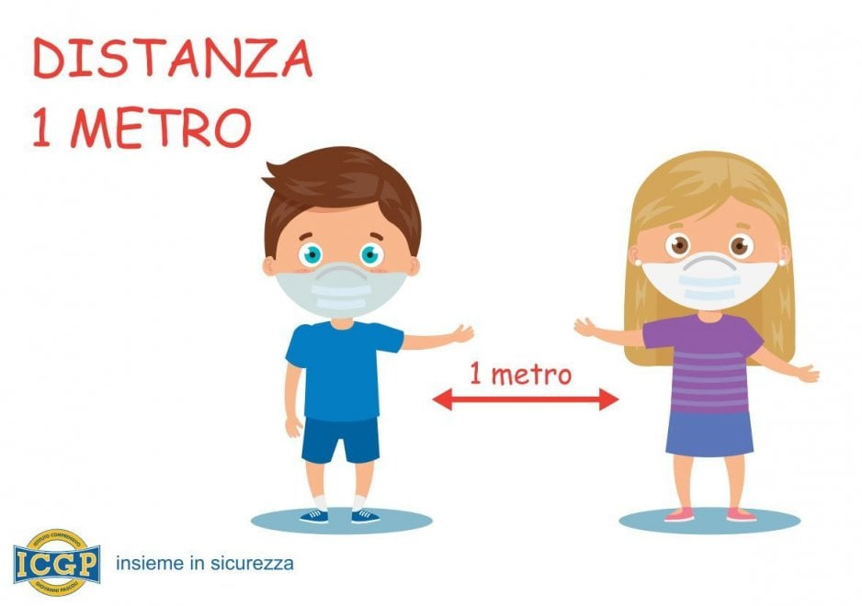
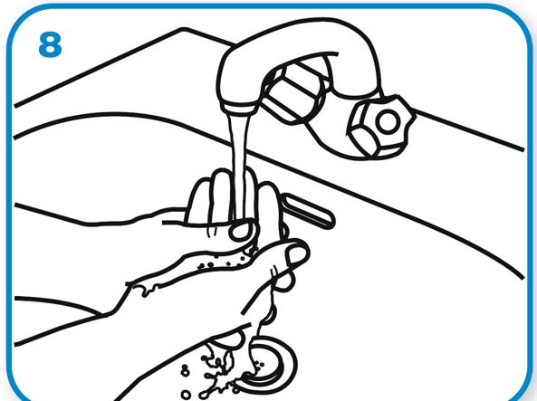
كمامة، الإبعاد الاجتماعي، اغسل يديك
يجب على الطلاب ارتداء الكمامة عند دخول المدرسة، وعند المغادرة وفي جميع الحركات داخل المدرسة وفصلهم
يجب عليهم الاحتفاظ بالمسافات ومجموعة الفصل الدراسي سواء قبل الدخول أو في المدرسة في جميع الحركات وعندما يطلبه المعلم
يعقمون الطلاب أيديهم عند الدخول إلى الفصل الدراسي عندما يذهبون إلى الحمام وفي كل مرة يكون ذلك ضروريًا

Slide 5
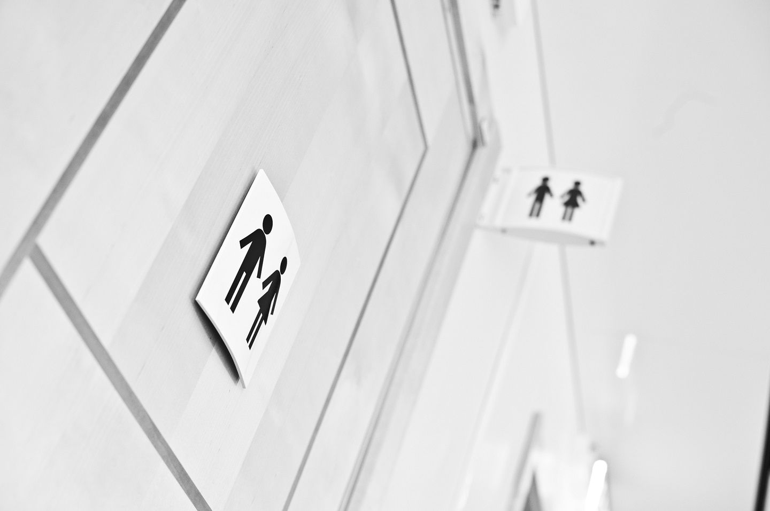
استراحة واستخدام المراحيض
الاستراحة بدأ الساعة 10.50 وتنتهي الساعة 11.50 للدرجة الأولى والدرجة الثانية، وبدأ الساعة 10.00 وتنتهي الساعة 11.00 للدرجة الثالثة، الرابعة والخامسة، بكل المميزات في الحديقة أو في الفصل.
خلال الاستراحة سيستخدم التلاميذ الحمام (وفقًا لبروتوكول
COVID) وسيأكلون وجباتهم الخفيفة والفواكة التي توفرها شركة DUSSMANN .
لا يمكن استبدال الأكل

Slide 6
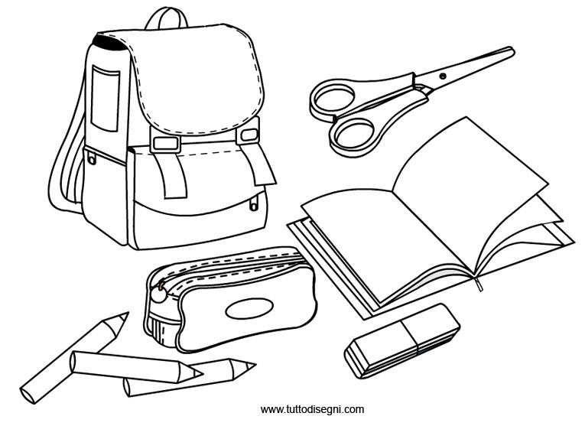
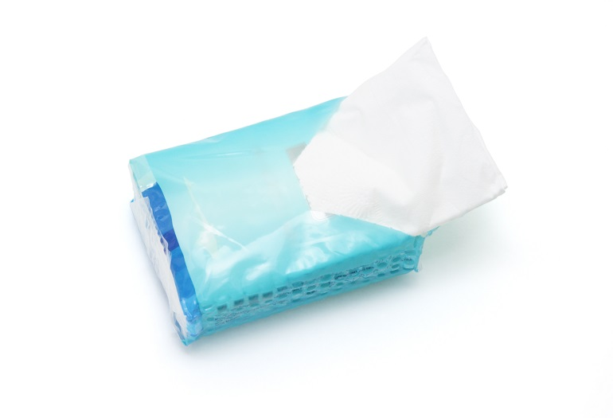
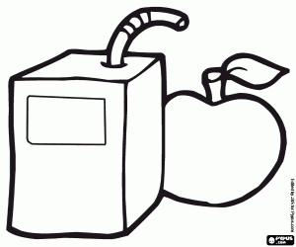
ما الذي يجب أن تحضره إلى المدرسة
يُطلب من التلاميذ إحضار المواد المدرسية الضرورية كل يوم، وفقًا للجداول التي يقدمها المعلمون
لا يمكن استبدال كتب، دفاتر، أوراق، أقلام، اقلام رصاص
كل يوم يأخذ التلاميذ موادهم إلى المنزل لتيسير عمليات التعقيم و التطهير
بالإضافة إلى ذلك، فإنهم يحضرون:
حقيبة صغيرة لتخزين الكمامة الخاصة بهم عندما يكونون جالسين في الفصل
وجبة خفيفة
المناديل الورقية

Slide 7
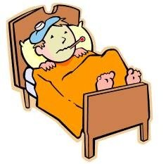
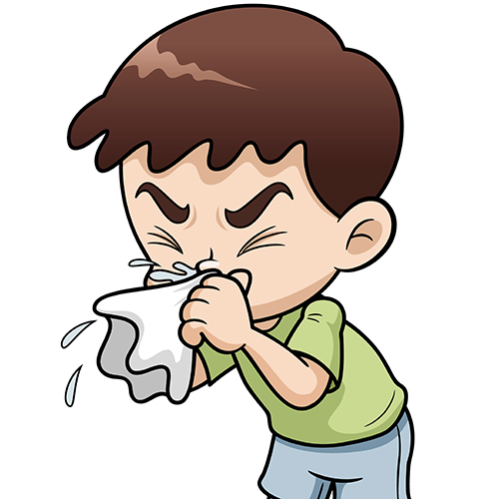
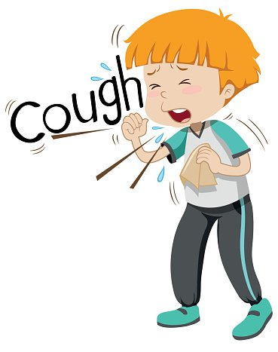
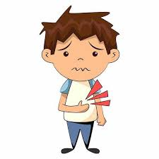
لا يمكنك إرسال طفلك إلى المدرسة
في حالة
حرارة (حتى الحد الأدنى)
سعال أو برودة
زحار
أو إذا كان الطفل في حالة آخر 14 يومًا يكون على اتصال بمرضى مصابين بفيروس كورونا أو الأشخاص الخاضعين للعزل الوقائي

Slide 8
ماذا يحدث إذا يشعر الطفل بالسوء في المدرسة
إذا كانت لديهم أعراض متوافقة مع COVID (الحمى، والسعال، والبرودة، وزحار)، فسيتم عزله في مكان خاص وسيتم صنعه ليأتي ويأخذ من العائلة
يجب على العائلة الاتصال بطبيبها/طبيب الأطفال الذي سيقيم الحالة. سيتمكن الطالب من العودة إلى المدرسة فقط بشهادة الطبيب

Slide 9
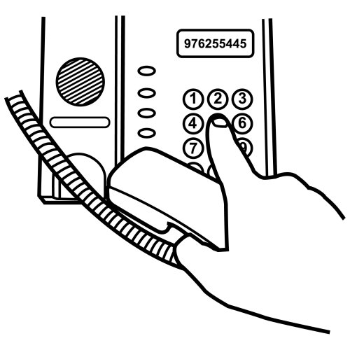
ماذا تفعل إذا إبنك أو بنتك يشعر بالسوء في المنزل
يجب على العائلة تواصل للمدرسة الغياب لأسباب صحية (بدون تحديد علامة مرض) بما يتصلان الوالدان مراقب المدرسة الابتدائية على الرقم022482686
إذا كانت لديهم أعراض متوافقة مع COVID (الحمى، والسعال، والبرودة، وزحار)، سيتعين على العائلة الاتصال بالطبيب الذي سيقيم الحالة.

